Slide 1
ajax 예제

Slide 2
예제6

Slide 3
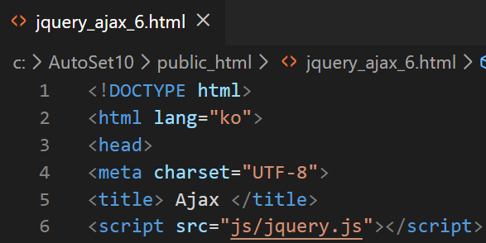

Slide 4
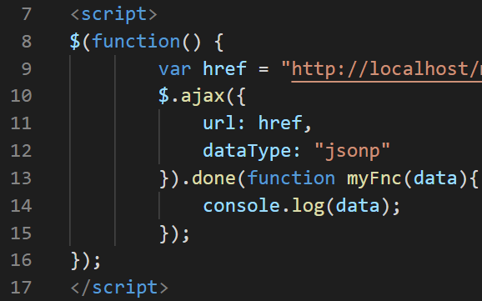
데이터를 요청한 교차 도메인 서버(member.php)에 요청

Slide 5
href주소에서
jsonp타입을 전송받음

Slide 6
완료가 되면 myFnc함수를 실행

Slide 7
요청이 완료되면 myFnc함수를 이용하여 결과를 전달받음

Slide 10
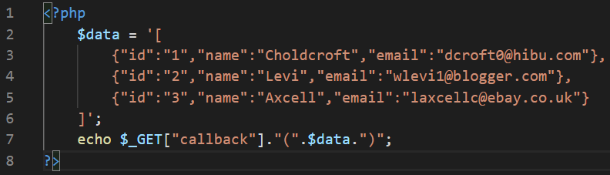
member.php
콜백함수에 데이터를 넘겨줌

Slide 11
jsonp
JSONP는 json with padding의 약자이다.
다른 도메인으로부터 데이터를 가져오기 위해 사용하는 방법입니다.
SOP 정책으로 인해 생기는 이슈를 Cross-domain issue라고 하는데 JSONP는 이 이슈를 우회해서 데이터 공유를 가능하게 하였습니다.

Slide 12
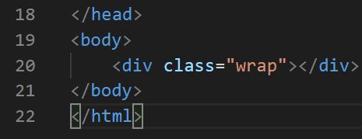

Slide 13
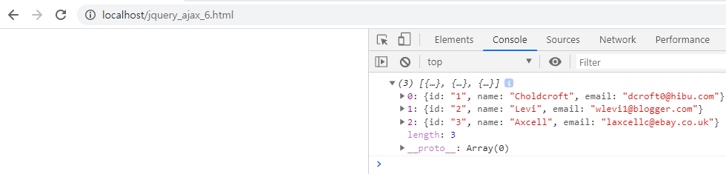

Slide 14
끝

